Slide 1
Náboženský turizmus v projektoch EÚ
Marián Cipár
KANET, n.o.

Slide 2
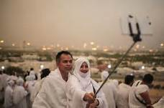

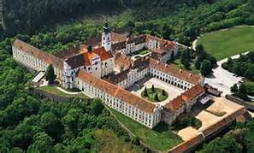

Náboženský turizmus, cirkevná turistika
Existencia rozličných pojmov:
Náboženský turizmus (pútnické miesta, kultúrne a duchovné centrá, miesta modlitby, rozjímania a meditácie)
  Náboženský turizmus v kresťanstve (jednotlivé denominácie), islame, hinduizme, budhizme, šintoizme, ...)
Cirkevná turistika (www.cirkevnituristika.cz)
Pútnický turizmus (pútnické miesta)
Kultúrno-poznávací turizmus (http://www.kloesterreich.at), Evropská kulturní stezka sv. Cyrila sv. Metoděje, Európske združenie kultúrnych ciest, ....

Slide 3
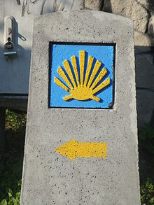

Pútnický turizmus na Slovensku
Náboženský turizmus – súčasť života veriacich
Množstvo pútnických miest lokálneho, regionálneho, národného i medzinárodného významu
Na Slovensku je evidovaných ... pútnických miest
Koordinácia:
  Pútnické miesta
  Diecézy
  Združenia a aktivity: Svätojakubská cesta, Slovenská mariánska cesta, združenie pútnických organizácií

Slide 4
Ekonomické prínosy
Vytváranie pracovných miest na lokálnej a regionálnej úrovni
Podpora malého a stredného podnikania
Nové impulzy do lokálnej a regionálnej ekonomiky
Rozvoj cestovného ruchu – zvýšenie počtu domácich a zahraničných návštevníkov (vyťaženosť ubytovacích a stravovacích zariadení)
Podpora remesiel a výroby miestnych produktov
Zelený pútnický turizmus ako súčasť ekoturizmu

Slide 5
Vnímanie pútnického turizmu v európskom kontexte
Pútnický turizmus – súčasť kultúrno-poznávacieho turizmu
Základné ciele pútnického turizmu:
  Uchovanie historického kultúrneho a prírodného dedičstva
  Ochrana pamiatok
  Podpora kultúrnych podujatí
  Propagácia kultúrneho a, duchovného a historického dedičstva
  Podpora miestnej gastronómie a remesiel
  Podpora miestnej ekonomicky
  Rozvoj turistiky vo vidieckych oblastiach

Slide 6
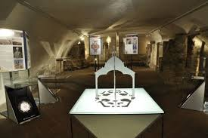
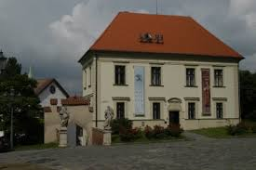
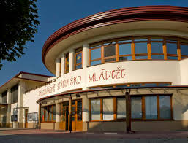
Čerpanie projektov na úrovni diecézy (Brnenská diecéza)
Cirkevné diecézne múzeum Brno – Petrov
Saleziánske
stredisko Brno - Líšeň

Slide 7
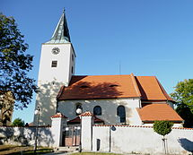
Biskupstvo Českobudejovické
Římskokatolická farnost Doudleby – rekonštrukcia fary
Římskokatolická farnost Mladošovice - rekonstrukce vonkajšieho plášťa kostolavrátane priľahlého kostolného areálu
Římskokatolická farnost Čakov – renovácie ohradného múru kostola
Římskokatolická farnost Veselíčko oprava kostola
Římskokatolická farnost Rožmitál na Šumavě - obnova striech kostela
Římskokatolická farnost Hlasivo - oprava kostola
Římskokatolická farnost Zahájí - obnova strechy a veže kostola
Římskokatolická farnost Budětice - oprava kostola
Římskokatolická farnost Černice - oprava vonkajšieho plášťa kostola
Biskupství českobudějovické - - rekonštrukcia Teologickej fakulty
Jihočeskej univerzity v Českých Budějoviciach

Slide 8
Pútnický turizmus v cezhraničnej spolupráci
INTERREG VA ČR-SR,
INTERREG VA PL-SR
INTERREG VA MR-SR

Slide 9
Cieľové skupiny
Biskupské a farské úrady
Cirkevné združenia a organizácie pútnických miest
Politici a úradníci regionálnych a miestnych samospráv
Manažéri a pracovníci kultúrnych zariadení
Manažéri a pracovníci organizácií cestovného ruchu
Manažéri a pracovníci regionálnych rozvojových agentúr
Archeológovia a historici
Výskumné inštitúcie a univerzity
Regionální a místní kulturní sdružení
Podnikatelé poskytující služby cestovního ruchu
Cestovné kancelárie
Miestni obyvatelia a komunity

Slide 10
Oprávnené aktivity – konkrétne príklady
napojenie na národné a medzinárodné informačné turistické systémy,
Propagačné materiály, internetové stránky
Zapojenie sa do existujúcich európskych kultúrnych ciest
Kultúrne sympóziá, ikonopisecké školy, náboženské a kultúrne podujatia (gospelové festivaly, koncerty, ...)
Konferencie a workshopy konferencia o náboženskom turizme,
Dokumentárne filmy o cirkevných pamiatkach
školenia pre vlastníkov a správcov kultúrnych pamiatok.
Školenia sprievodcov cestovného ruchu pre cirkevné pamiatky (napr. projekt „Otvorené brány“ v ČR

Slide 11
Oprávnené aktivity projektov
Investičné aktivity na zlepšenie technického stavu prírodných a kultúrnych pamiatok cezhraničného významu s cieľom ďalšieho využitia prírodného a kultúrneho dedičstva.
▪ Investičné a neinvestičné aktivity na zlepšenie prístupu k prírodným a kultúrnym pamiatkam (napr. značenie, oddychové zóny) realizované vo forme doplnkových aktivít. V rámci fondu malých projektov môžu byť implementované ako plnohodnotné aktivity.
▪ Plánovanie, príprava a budovanie cyklistických ciest a turistických chodníkov s dôrazom na zlepšenie prepojenia kultúrne a prírodne významných lokalít cezhraničnom regióne .
▪ Investičné aktivity na zvýšenie dostupnosti lokalít s prírodnými a kultúrnymi pamiatkami prostredníctvom zlepšenia stavu ciest II. a III. triedy (rekonštrukcia vybraných cestných úsekov, zlepšenie kvality povrchu vozoviek, obnova existujúcich a vybudovanie nových cestných prvkov).
▪ Činnosti podporujúce tvorbu ucelených tematických produktov založených na využívaní prírodného a kultúrneho dedičstva, t.j. spájanie viacerých objektov kultúrneho a prírodného dedičstva ako ucelených produktov pre návštevníkov. ▪ Podpora zavádzania služieb podporujúcich využívanie potenciálu kultúrneho a prírodného dedičstva.
▪ Aktivity na prezentáciu prírodného a kultúrneho dedičstva realizované vo forme doplnkových aktivít.

Slide 12
Projekty – Česká republika
Investičné projekty
  Rekonštrukcie významných kultúrnych pamiatok (Velehrad, Teologická fakulta České Budějovice, ...)
  Rekonštrukcie vidieckych kostolov a drobných kultúrnych pamiatok
  Úprava okolia a zabezpečenie dostupnosti (parkoviská, príjazdové komunikácie, cyklistická infraštruktúra, úprava zelene a okolia, toalety, ....)
  Spríjemnenie pobytu návštevníkov (detské ihriská, parky, ...)
  Bezpečnostné a informačné systémy v pamiatkach
Neinvestičné projekty
  Podpora náboženských podujatí s kultúrnou dimenziou
  Vydávanie elektronických nosičov, propagačných materiálov
  Informačné značenie
  Podpora sprievodcovskej služby

Slide 13
Podpora pútnického turizmu – možnosť alebo realita?
Oprávnení žiadatelia
Oprávnené aktivity
Finančné alokácie – dostatok finančných prostriedkov
Zameranie a strategické ciele cirkevnej organizácie
Vnímanie a chápanie pútnického turizmu
Kapacita cirkevných organizácií realizovať projekty:
  Personálna
  Finančná
  Odborná
  Organizačná
  Partnerstvo cirkevnej organizácie a iných sociálno-ekonomických partnerov
  Trvalá udržateľnosť projektu po jeho skončení (personálna, finančná, organizačná)

Slide 14
Oprávnené aktivity
Podpora spolupráce a rozvoja lokalít kultúrneho dedičstva;
Zachovávanie a propagácia prírodného dedičstva;
Pilotná aktivita na lepšie využitie kultúrneho a prírodného dedičstva regiónov a kombinácia turizmu s propagáciou a ochranou prírodného a kultúrneho dedičstva;
Rozvoj kvalitných služieb cestovného ruchu v malom rozsahu v spojitosti s miestnymi environmentálnymi a kultúrnymi danosťami;
Návrh a vybudovanie miestnych prístupových ciest napojených na lokality kultúrneho a prírodného dedičstva;
Spoločný rozvoj turistických produktov a ponúk, ktoré sú šetrné k životnému prostrediu a rozvoj cezhraničnej infraštruktúry ekoturizmu.

Slide 15
Pútnická turistika – víZia a realita
Múzeum – historická a statická skutočnosť
  Prezentácia a uchovanie historickej skutočnosti
Cirkevné spoločenstvo – dynamická a činná jednotka, živé spoločenstvo
Siete v rámci náboženského turizmu (www.klostereich.at, www.cirkevnituristika.cz)
Nevyhnutnosť vzájomnej spoluprácae cirkevných organizácií a verejnej správy
Profesionalizácia činnosti
Potreby cirkevného spoločenstva a zámery štátu v cestovnom ruchu?

Slide 16
Ďakujem za pozornosť!
Marián Cipár
KANET, n.o., www.kanet.kbs.sk

